Slide 1
PYTHON
Compréhension de listes

Slide 2
Les compréhensions de listes
Les compréhensions de listes sont une des fonctionnalités les plus élégantes et puissantes de Python.
Elles permettent de créer une nouvelle liste en une seule ligne, de manière concise, lisible et expressive.
[nouvel_element for element in iterable]

Slide 3
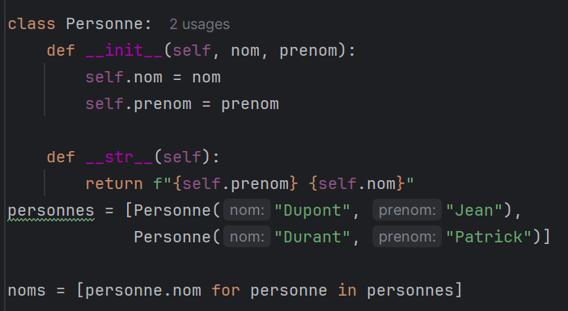
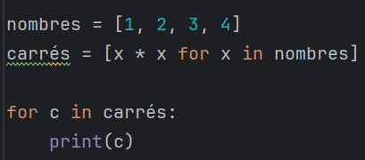
1. Syntaxe de base
[nouvel_element for element in iterable]

Slide 4

Avec condition
Pour filtrer

Slide 5
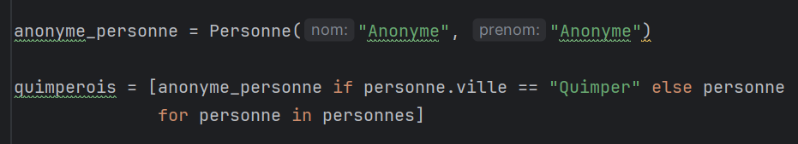
Avec condition ternaire (valeur différente selon un test)

Slide 6
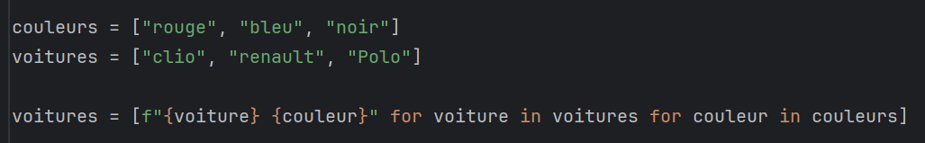
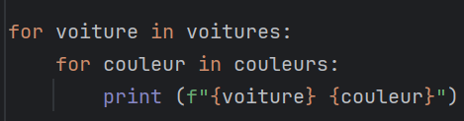
Avec boucles imbriquées

Slide 7

Aplatir une liste de listes

Slide 8
